Slide 1
Тема 1. Основные стандарты Web
Технологии разработки web-приложений
1 сентября 2021 г.
В4/3410(кк) (4-й Вешняковский проезд, 4)
ПИ19-3
Преподаватель: доцент Департамента анализа данных и машинного обучения Смирнов Михаил Викторович

Slide 2
Тема 1. Основные стандарты Web
Учебные вопросы
Язык описания документов HTML
Основы каскадных таблиц стилей CSS
Основы языка JavaScript

Slide 3
Вопрос 1. Язык описания документов HTML
История HTML
Год | Событие
1989 | Тим Бернерз Ли изобрел www
1991 | Тим Бернерз Ли изобрел HTML
1995 | HTML 2
1999 | HTML 4
2012 | HTML 5
2017 | Организацией W3C рекомендован HTML 5.2

Slide 4
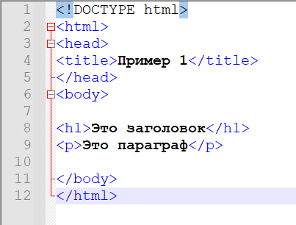
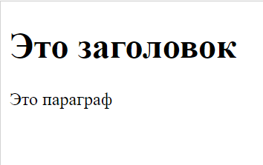
Вопрос 1. Язык описания документов HTML
The <!DOCTYPE html> declaration defines that this document is an HTML5 document
The <html> element is the root element of an HTML page
The <head> element contains meta information about the HTML page
The <title> element specifies a title for the HTML page (which is shown in the browser's title bar or in the page's tab)
The <body> element defines the document's body, and is a container for all the visible contents, such as headings, paragraphs, images, hyperlinks, tables, lists, etc.
The <h1> element defines a large heading
The <p> element defines a paragraph

Slide 5
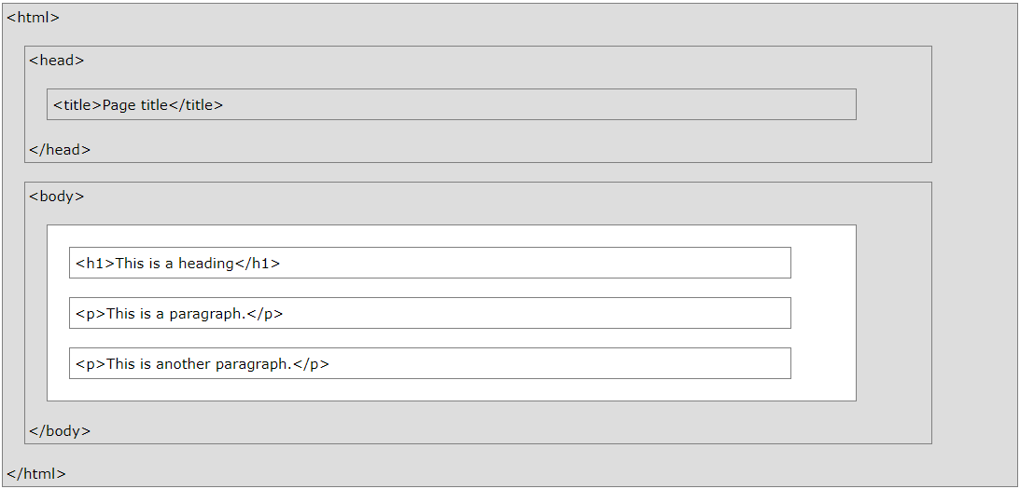
Вопрос 1. Язык описания документов HTML
Структура HTML страницы
The content inside the <title> element will be shown in the browser's title bar or in the page's tab.

Slide 6
Вопрос 1. Язык описания документов HTML
Элементы HTML-страницы
Заголовки
От <h1> до <h6>
Ссылки
<a href="https://www.w3.org/">Это ссылка</a>
Рисунки
<img src=“Image.jpg" alt=“fa.ru" width="104" height="142">
Ссылки на документы и рисунки могут быть как абсолютными, так и относительными

Slide 7
Вопрос 1. Язык описания документов HTML
Создание и редактирование HTML документов
Блокнот Windows (Notepad)
Текстовые редакторы (Notepad++)
Специализированные редакторы HTML кода
Задание.
С помощью блокнота Windows создайте html-документ, состоящий из нескольких заголовков разного уровня, нескольких параграфов и ссылки на другой html-документ. Откройте документ в браузере.
Нажмите правой клавишей мышки в любом месте страницы и выполните контекстную команду, открывающую html-код.

Slide 8
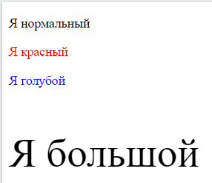
Вопрос 1. Язык описания документов HTML
Стили HTML документов
Атрибут style используется для придания элементам стилей, таких как цвет, шрифт, размер.
<tagname style="property:value;">
<!DOCTYPE html>
<html>
<body>
<p>Я нормальный</p>
<p style="color:red;">Я красный</p>
<p style="color:blue;">Я голубой</p>
<p style="font-size:50px;">Я большой</p>
</body>
</html>

Slide 9
Вопрос 1. Язык описания документов HTML
Стили HTML документов
Свойство | Назначение | Пример
background-color | Цвет фона | <h1 style="background-color:powderblue;">This is a heading</h1> <p style="background-color:tomato;">This is a paragraph.</p>
color | Цвет текста | <h1 style="color:blue;">This is a heading</h1> <p style="color:red;">This is a paragraph.</p>
font-family | Имя шрифта | <h1 style="font-family:verdana;">This is a heading</h1> <p style="font-family:courier;">This is a paragraph.</p>
font-size | Размер текста | <h1 style="font-size:300%;">This is a heading</h1> <p style="font-size:160%;">This is a paragraph.</p>
text-align | Выравнивание текста | <h1 style="text-align:center;">Centered Heading</h1> <p style="text-align:center;">Centered paragraph.</p>

Slide 10
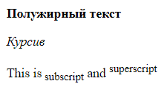
Вопрос 1. Язык описания документов HTML
Элементы форматирования текста
<!DOCTYPE html>
<html>
<body>
<p><b>Полужирный текст</b></p>
<p><i>Курсив</i></p>
<p>This is<sub> subscript</sub> and <sup>superscript</sup></p>
</body>
</html>

Slide 11
Вопрос 1. Язык описания документов HTML
Элементы форматирования текста
<b> - Bold text
<strong> - Important text
<i> - Italic text
<em> - Emphasized text
<mark> - Marked text
<small> - Smaller text
<del> - Deleted text
<ins> - Inserted text
<sub> - Subscript text
<sup> - Superscript text

Slide 12
Вопрос 2. Основы CSS
Каскадные таблицы стилей (CSS) используются для форматирования макета веб-страницы.
CSS в HTML-документе может быть:
Встроенный - с использованием атрибута стиля внутри HTML-элементов.
Внутренний - с помощью элемента <style> в разделе <head>
Внешний - с помощью элемента <link> для ссылки на внешний файл CSS.

Slide 13
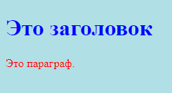
Вопрос 2. Основы CSS
Внутренний CSS
<!DOCTYPE html>
<html>
<head>
<style>
body {background-color: powderblue;}
h1 {color: blue;}
p {color: red;}
</style>
</head>
<body>
<h1>Это заголовок</h1>
<p>Это параграф.</p>
</body>
</html>

Slide 14
Вопрос 2. Основы CSS
Внешний CSS
<!DOCTYPE html>
<html>
<head>
<link rel="stylesheet" href="styles.css">
</head>
<body>
<h1>Это заголовок</h1>
<p>Это параграф.</p>
</body>
</html>
"styles.css":
body { background-color: powderblue; } h1 { color: blue; } p { color: red; }

Slide 15
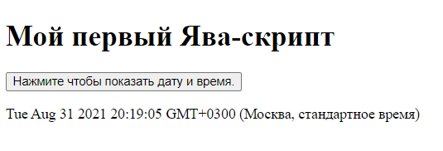
Вопрос 3. Основы Java Script
<!DOCTYPE html>
<html>
<body>
<h1>Мой первый Ява-скрипт</h1>
<button type="button"
onclick="document.getElementById('demo').innerHTML = Date()">
Нажмите чтобы показать дату и время.</button>
<p id="demo"></p>
</body>
</html>

